Slide 1

Un tutorial

Slide 2

Cos’è git
- Sistema di controllo di versione
- Open Source
- Distribuito ( non centralizzato )
- Registra i cambiamenti e mantiene le “history” dei file
- Supporta un “sistema di branching” adattabile
- applicativo affidabile e veloce
- interfaccia nativa in riga di comando e grafica

Slide 3
Cos’è gitLab
- git repository con interfaccia grafica
- Implementa un sistema di “boards”, “Issues” e “Code Review”
- pensato per CI-CD integrata:
.Continuous Integration
(build e test automatizzati)
. Continuous Delivery / Deploy
(review e deploy automatizzati)

Slide 4
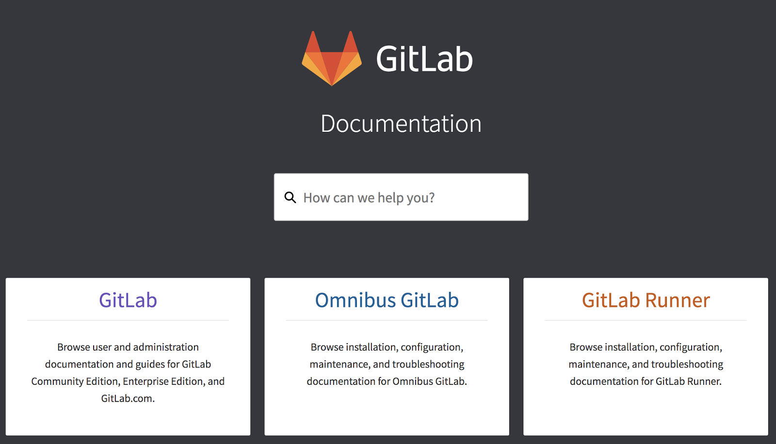
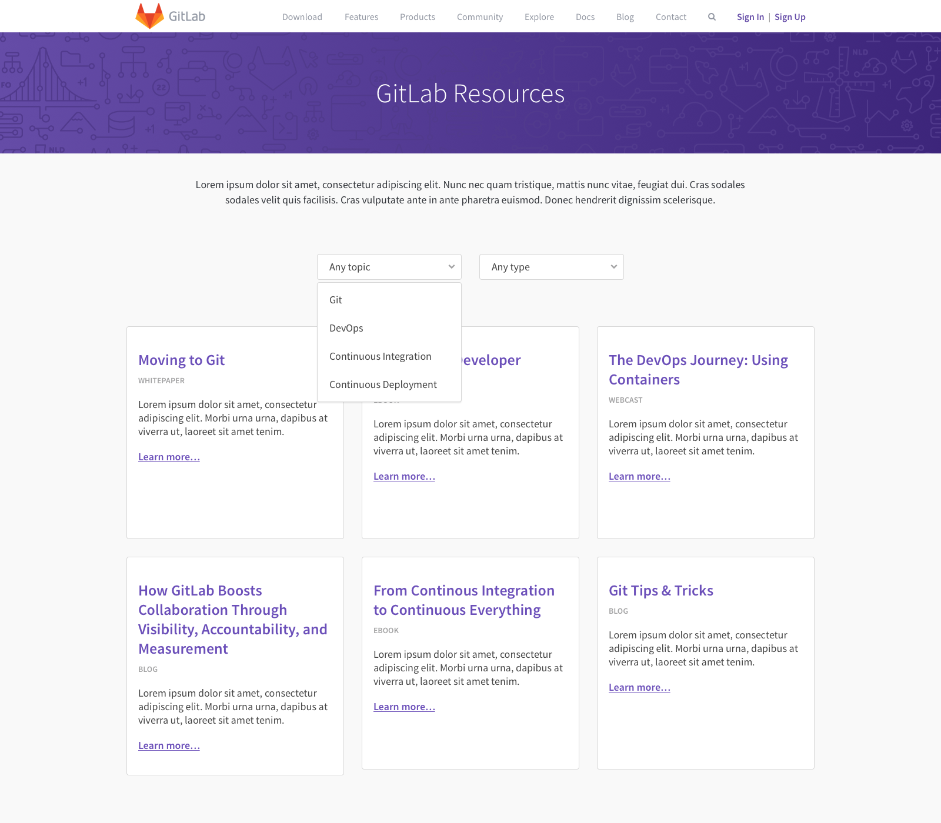
Risorse
Docs
about.gitlab.com/resources
docs.gitlab.com

Slide 5
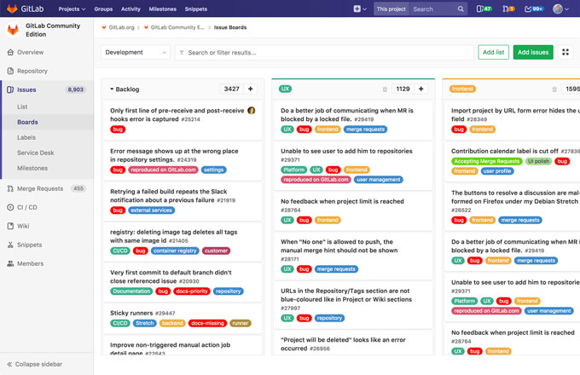
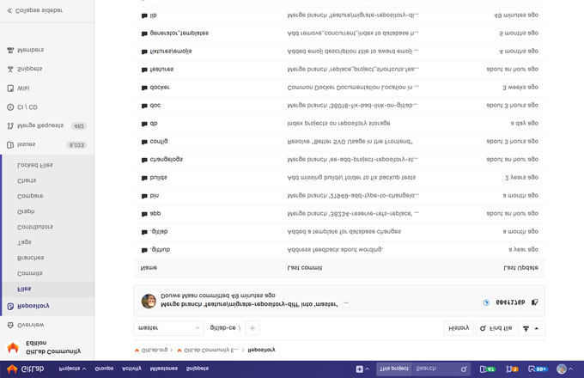
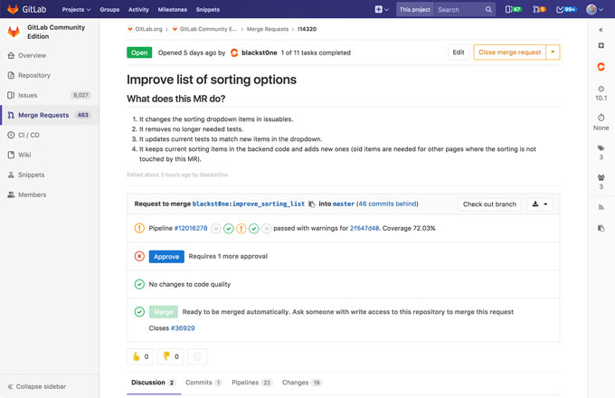
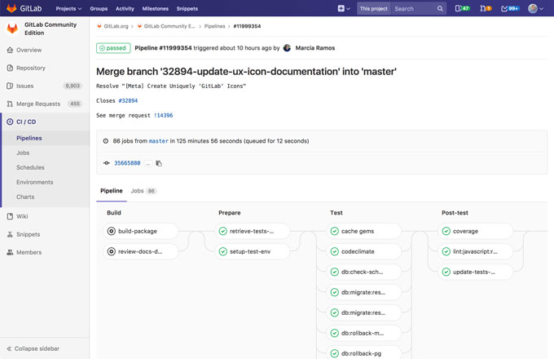
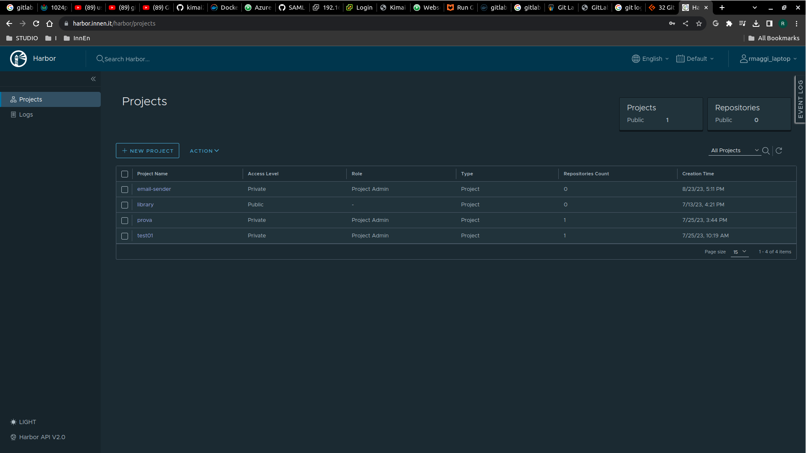
Pianifica il progetto
Crea il repository
Esegui il Deploy
Condividi il software
Salva il package

Slide 6
gitLab GUI Overview
- Area utente
- Impostazioni
- Dashboard
- Gruppi
- Progetti

Slide 7
Anatomia di un Progetto
File
Commit
Branch
Tag
Contributor
Graph
Comparazione
Chart

Slide 8
Issue in dettaglio
Ogni progetto ha la propria tabella di issue
Issue sono bug / miglioramenti / ecc
Tabella Kanban ( jp per “segnale visivo” )
Label
Milistone

Slide 9
Merge request in dettaglio
gitLab le chiama “merge a merge”
Se la richiesta richiede una risposta questo crea un “conversational development”
Assegnazione della richiesta di review
Chiunque nel progetto può commentare la richiesta ( BP aggiungi WIP finchè non la chiudi! )
Esegui il push delle correzioni nello stesso branch

Slide 10
Pipelines
CI/CD integrata!
controllato da .gitlab-ci.yml
  Auto DevOps per Kubernetes
le pipelines sono eseguite ad ogni commit

Slide 11
Basta parlare!
Linux
  Debian: sudo apt-get install git-all
Windows:
  https://git-for-windows.github.io
MacOS:
  hahaha

Slide 12
git via SSH
Copia la chiave che ti è stata comunicata
oppure
ssh-keygen -t rsa -C "la_tua_mail_aziendale"
Profile Settings → SSH Keys
http://doc.gitlab.com/ce/ssh/README.html

Slide 13
Dizionario gitLab
Local Repo copia locale ( su PC ) del repository su gitLab
Remote (Upstream repo) repository su gitLab
Untracked files nuovi file che git non ha ancora tracciato
Working area file modificati ma non “committed”
Staging area file modificati o aggiunti che rientrano nella prossima “commit”

Slide 14
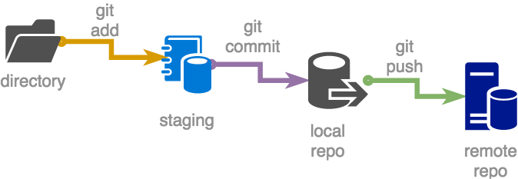
I tre alberi di git
working directory è quello I file “reali”
staging area, quello con I file “aggiunti”
local repo, detto “HEAD” è il contenuto dell’ultimo commit e pronto per il push

Slide 15
git comandi base
git config --global user.name “r.maggi”
git config --global user.email “r.maggi@innovationengineering.eu”
git config --global --list
git add -A .
git commit -m “sono una commit”
git push --set-upstream origin BRANCH

Slide 16
Test pratico
Crea un gruppo
  Your work → group → new group
Crea un progetto
  New project
Crea una nuova WD

Slide 17
mkdir -p test
cd ./test
echo "# Ciao sono un test!" > README.md
git init --initial-branch=main
git remote add origin git@gitlab.innen.it:test-1/test-one.git
git add .
git commit -m "Initial commit"
git push --set-upstream origin main

Slide 18
cd ..
rm -rf test
git clone git:test-1/test-one.git
cd test-one
git pull ← aggiorna e fa un “merge” dei cambiamenti con la “working directory”
git fetch ← aggiorna senza influenzarla
git status
git checkout -b ramo2
git status
echo "# Ciao sono un altro test" > README.md
git status
git diff
git add -A .
git status
git commit -m “nuovo file”
git push origin ramo2
git status
git log

Slide 19
Conflitti di Merge
aggiorna spesso dall’ “origin”
gestire i conflitti può essere complesso
È molto pericoloso forzare un push dopo l’eventuale soluzione di un conflitto
REBASE: usalo quando aggiorni il tuo branch dal main
MERGE: quando aggiorni il main con il tuo branch

Slide 20
OK, non va… e ora?
Per eliminare i file dalla “staging area”
git reset HEAD <file>
Per eliminare le modifiche apportate
git checkout -- <file>

Slide 21
Per eliminare un file dal un repository e dal disco
git rm <file>
git rm -r <dirname> ( ricorsivo – per le cartelle )
Per toglierlo dal repo mantenendolo sul disco
git rm <file> --cache
Aggiungere I file nel repo cambiando il messaggio di commit
git commit --amend -m ”New message”
Annullare l’ultima commit e riportare tutto allo staging
git reset --soft HEAD^
Annullare l’ultima commit e rimuovere I cambiamenti
  git reset --hard HEAD^
Uguale all’ultima ma indietro di due commit
  git reset --hard HEAD^^

Slide 22
Ripulire i branch locali
Mostra I branch presenti nell’ “origin”
  git remote show origin
Pulisce le referenze esterne nei branch su “origin”
  git remote prune origin
Mostra tutti I branch
  git branch -a
Cancella un branch “mergiato” nel “main” di “origin”
  git branch -d <nome_del_bramch>

Slide 23
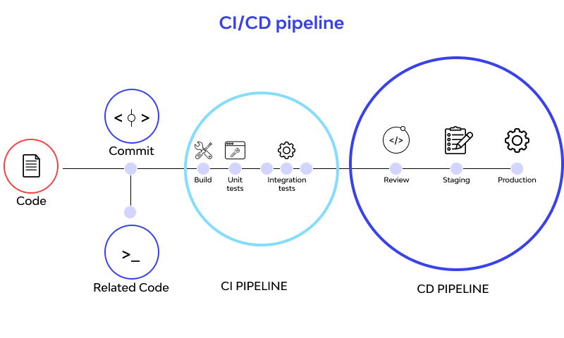
CI/CD Pipelines

Slide 24
Yet Another Markup Language
.yml o .yaml
KEY = VALUE
NO () [] {}
COMMENTI #
INIZIO e FINE ---
---
nome: Martin D'vloper
età: 26 hobby:
- dipingere #primo elemento della lista
- suonare_strumenti #secondo elemento della lista
- cucinare #terzo elemento della lista
linguaggi_programmazione:
java:
- Intermedio
python:
- Avanzato
javascript:
- Principiante
cibi_preferiti
- verdure:
pomodori
- frutta:
agrumi:
arance

Slide 25
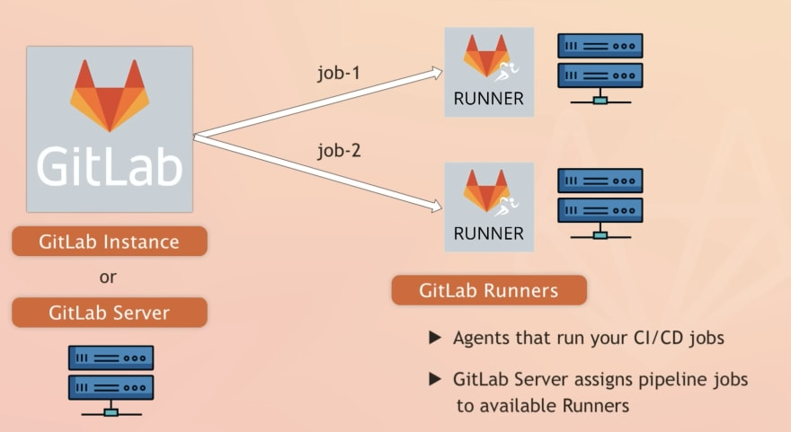
Runners

Slide 26
CI
solo owner, maintainer, admins possono eseguire una PL
aggiungi un runner
creando .gitlab-ci.yml nella / del repo
valida il codice ( https://www.yamllint.com/ )

